Slide 1
Reprodukovateľný výskum
Smerom k efektívnemu zdieľaniu dát a znalostí
Robo Móro
UXI@PeWe, 17.10.2018

Slide 2
Čo zostane po vašej bakalárke / diplomovke?

Slide 3
Čo zostane po vašej bakalárke / diplomovke?

Slide 4
Väčšina z vás...
Niečo implementuje
Robí používateľskú štúdiu alebo experiment
Vyhodnocuje dáta

Slide 5
Štandardný postup pri experimentoch a používateľských štúdiách
Sformulujem svoj cieľ a hypotézu
Navrhnem scenár experimentu / používateľskej štúdie
Zrealizujem navrhnutý experiment (väčšinou predchádza pilot)
V Tobii Studiu alebo niečom inom
Exportujem si dáta
Ak som robil v Tobii Studiu, zväčša tomu predchádza spracovanie nahrávok, kreslenie oblastí záujmu a pod.
Analyzujem získané dáta (prieskumná analýza)
Predspracujem si dáta
Čistenie, transformácia, ...
Vyhodnocujem spracované dáta
Štatistické overenie hypotéz
Vstup pre tvorbu modelu pomocou strojového učenia a jeho následné vyhodnotenie

Slide 6
Protokol experimentu
https://docs.google.com/document/d/1bynG_cmL6paQGIb0v3Zs2tYhmQd_FI6OQ-0v1KieGWI/edit#heading=h.3bb548psb2tn
Slúži ako vstupenka do UX labu: https://www.pewe.sk/uxi/pokyny-a-pravidla-na-rezervaciu-miestnosti-ux-lab-a-ux-class-a-zariadeni/
Pomáha vyjasniť ciele a návrh štúdie
Umožňuje zdieľať skúsenosti s vykonávaním štúdií
Zhŕňa najdôležitejšie zistenia z experimentu

Slide 7
Výskum je reprodukovateľný, ak je jasné a jednoznačné, ako sa autor dostal k opisovaným výsledkom
Treba dokumentovať všetky transformácie nad dátami
Ťažko realizovateľné v Exceli
Riešenie: Prezentačný text a analytický kód na jednom mieste
RMarkdown
Jupyter Notebook

Slide 8
Čím sa inšpirovať
Všetky v minulosti realizované štúdie: https://www.pewe.sk/uxi/studies-and-experiments/
Veľmi pekne spracované:
Metod Rybár: Vyhodnotenie explicitnej spätnej väzby používateľa na základe jeho implicitnej spätnej väzby
Peter Dubec: Podpora uskutočňovania kvantitatívnych používateľských štúdií mobilných aplikácií s využitím sledovania pohľadu
Vladimír Ľalík: Vyhodnocovanie použiteľnosti aplikácií pomocou sledovania pohľadu
Lenka Kutlíková: Automatické vyhodnocovanie použiteľnosti aplikácií prostredníctvom sledovania pohľadu
A ďalšie...

Slide 9
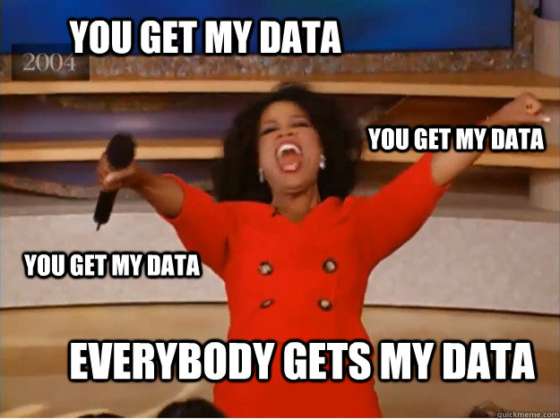
Archivácia a zdieľanie dát
Aby vaše dáta a výsledky nezostali uväznené na elektronických nosičoch
Pridané pokyny na stránke: https://www.pewe.sk/uxi/zivotny-cyklus-studie-v-ux-labe/

